Slide 1
强化学习和AutoML
前瞻实验室跨媒体组
王万能
2019年5月6日

Slide 2
提纲
AutoML简介
神经网络架构搜索简介
Neural Architecture search with Reinforcement learning
Learning Transferable Architectures for Scalable Image Recognition

Slide 3
提纲
AutoML简介
神经网络架构搜索简介
Neural Architecture search with Reinforcement learning
Learning Transferable Architectures for Scalable Image Recognition

Slide 4
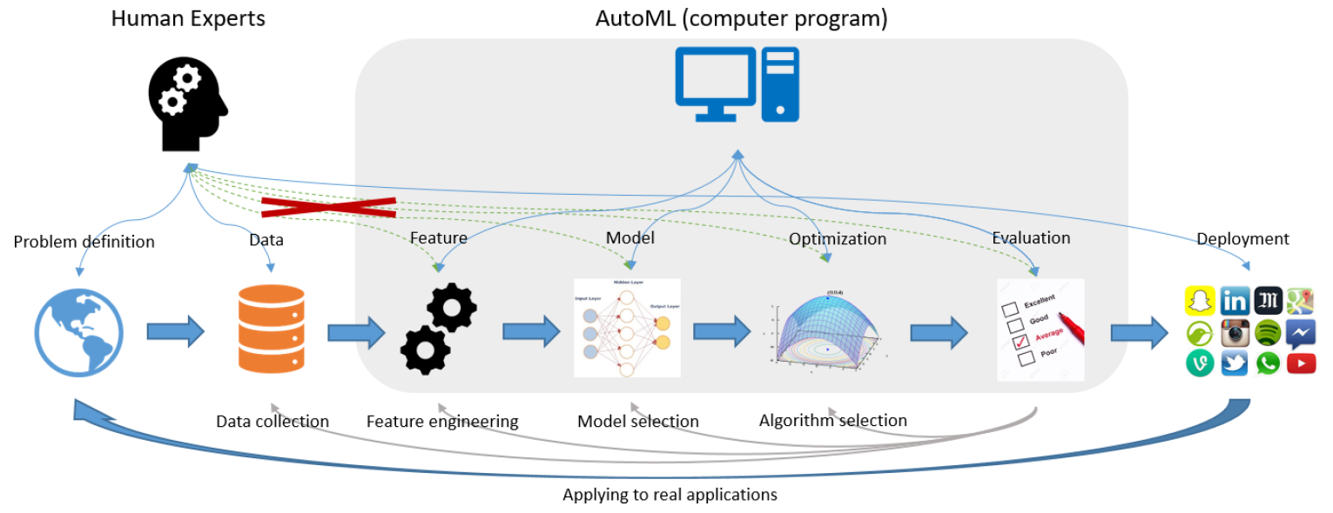
AutoML简介
AutoML: Automated Machine Learning的缩写
Motivation：
人工设计机器学习算法费时费力→能不能自动化地完成这类任务

Slide 5
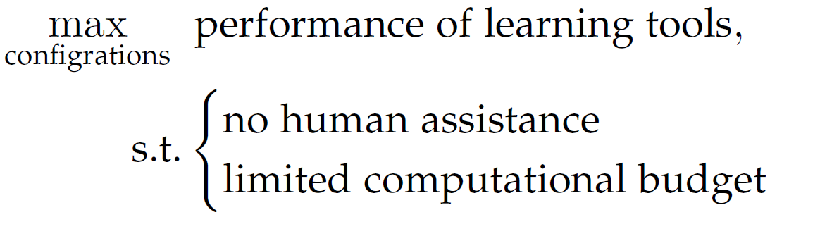
AutoML简介
AutoML: Automated Machine Learning 自动化的机器学习
形式化定义
最大化机器学习算法的某种性能（例如：准确率）
尽量少的或者没有人类干预
有限的算力

Slide 6
AutoML简介
AutoML: Automated Machine Learning 自动化的机器学习
常见的自动化机器学习例子：
自动化特征工程：使用输入特征，自动构建新的特征
DSM
ExploreKit
自动化模型选择：给定特征，自动进行模型的选择
Auto-sklearn
神经网络架构搜索（NAS）：自动搜索适合任务的神经网络架构
NASNet

Slide 7
提纲
AutoML简介
神经网络架构搜索简介
Neural Architecture search with Reinforcement learning
Learning Transferable Architectures for Scalable Image Recognition

Slide 8
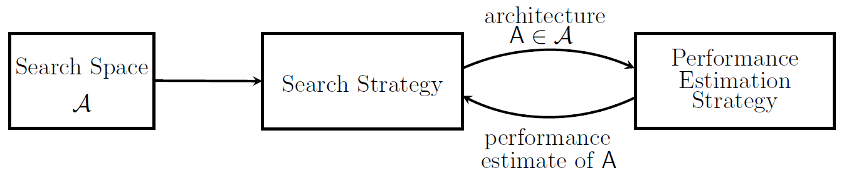
神经网络架构搜索简介
神经网络搜索主要流程
搜索空间：定义了所有可能的神经网络架构，在定义的过程中会引入人为偏差
搜索策略：定义了如何对搜索空间进行探索
评价策略：定义了如何评价一个神经网络架构的好坏

Slide 9
提纲
AutoML简介
神经网络架构搜索简介
Neural Architecture search with Reinforcement learning
Learning Transferable Architectures for Scalable Image Recognition

Slide 10
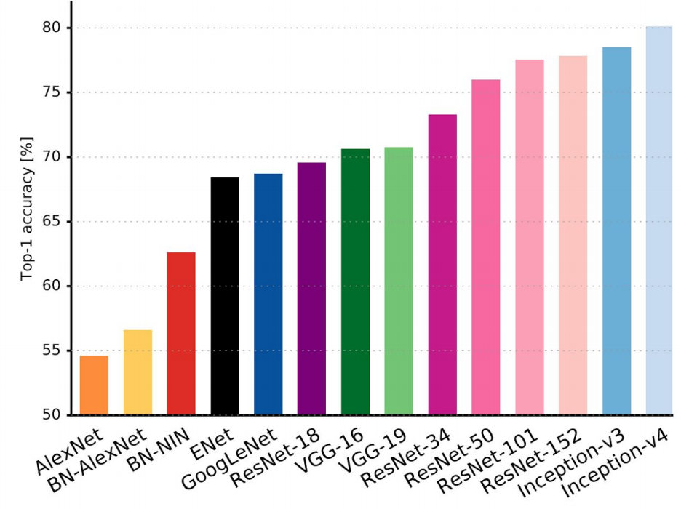
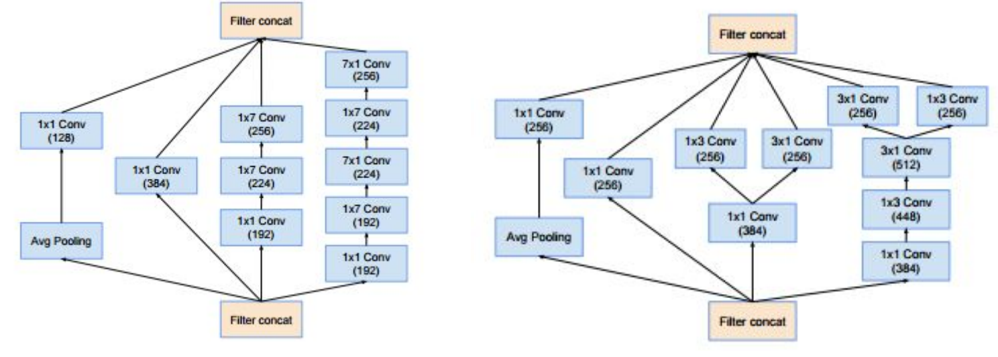
Neural Architecture search with Reinforcement learning
设计一个好的神经网络架构很重要但非常困难
需要非常多的人力物力对网络进行调整
如何设计神经网络架构的理论指导并不多

Slide 11
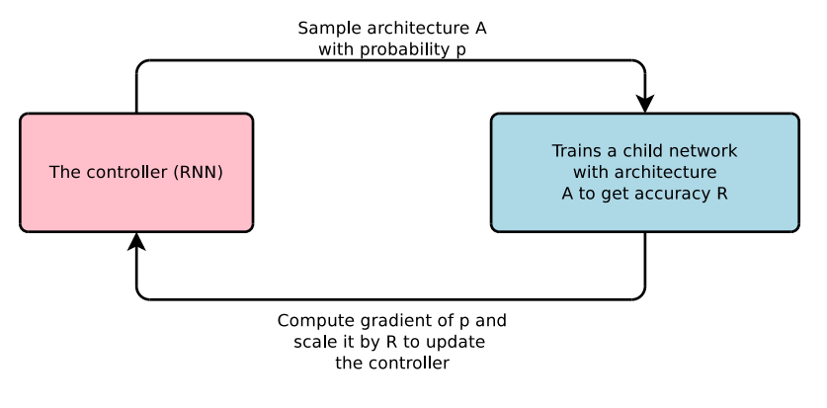
Neural Architecture search with Reinforcement learning
整体框架
使用控制器生成一个网络架构A
训练网络A，在验证集上对A进行评价
将A在验证集上的某种指标作为一种反馈来更新控制器的参数

Slide 12
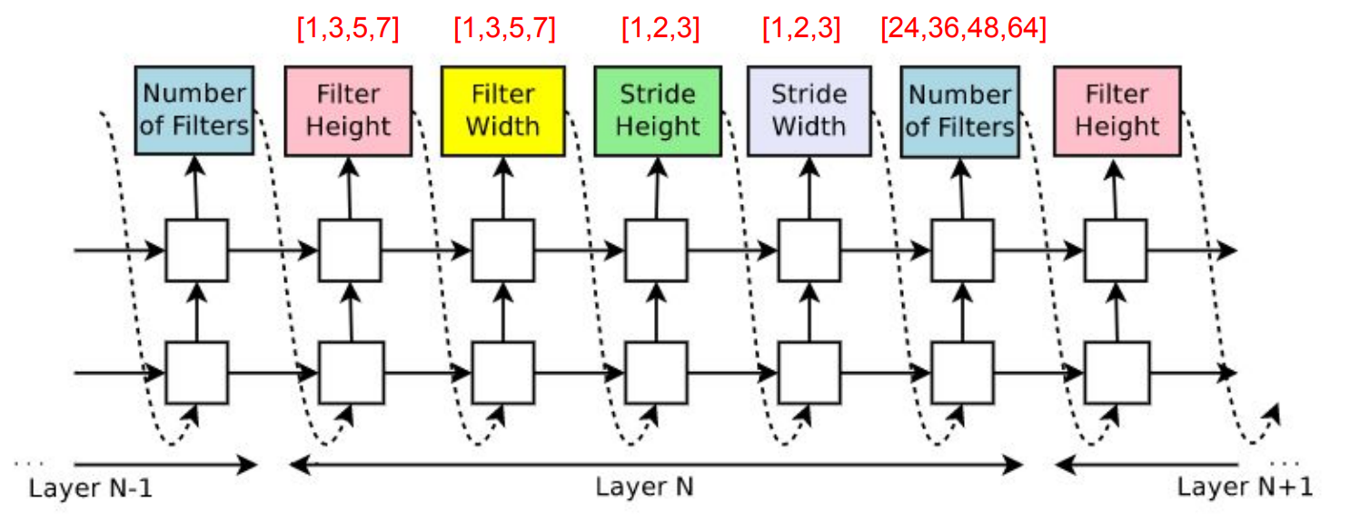
Neural Architecture search with Reinforcement learning
使用控制器生成一个网络架构
控制器实际上是一个RNN网络
考虑一个简单的情况：图像分类网络，该网络只有卷积层，最多N个卷积层

Slide 13
Neural Architecture search with Reinforcement learning
使用控制器生成一个网络架构
假设控制器参数已经学好了
对于每个卷积层，输出五个预测，每个预测输出卷积层的不同参数
如果要生成一个有10个卷积层的网络，则一共要预测5*10次

Slide 14
Neural Architecture search with Reinforcement learning
控制器的参数更新
问题的特点：
先生成的网络结构极大地影响特征提取，从而影响最终的分类结果→动态的影响
网络的生成是一个序列问题，可以看成和环境持续的交互→持续的交互
生成的一个序列只有一个反馈信号，即网络的分类准确率→稀疏的标注
只有当一个序列生成完成后才能得到真正的反馈信号，中间步骤没有反馈信号的产生→延迟的反馈

Slide 15
Neural Architecture search with Reinforcement learning
控制器的参数更新
使用强化学习中的策略梯度算法（REINFORCE）→反馈信号不可导
控制器输出的预测作为强化学习中的动作
奖励信号是控制器生成的网络在验证集的准确率
每次生成的网络结构可以看成是一个序列/样本/经验（Trajectory）
控制器就是一种策略

Slide 16
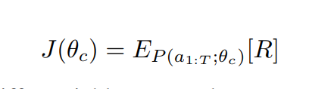
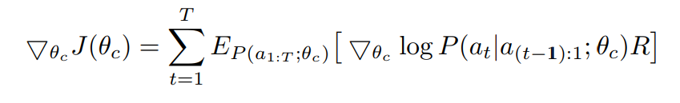
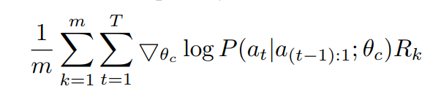
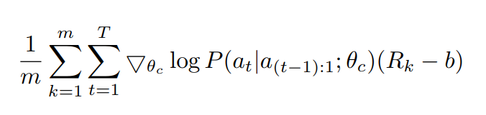
Neural Architecture search with Reinforcement learning
控制器的参数更新

Slide 17
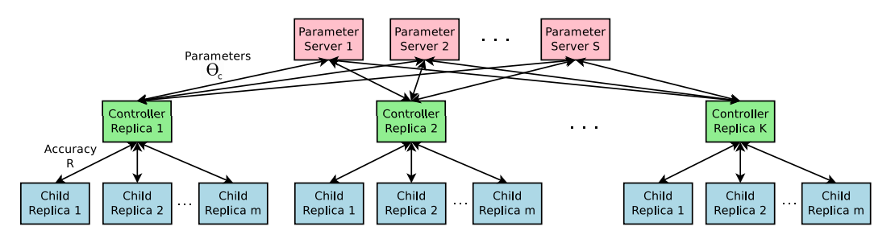
Neural Architecture search with Reinforcement learning
控制器的参数更新
分布式训练
S=20, m=8, K=100. 一共800个GPU

Slide 18
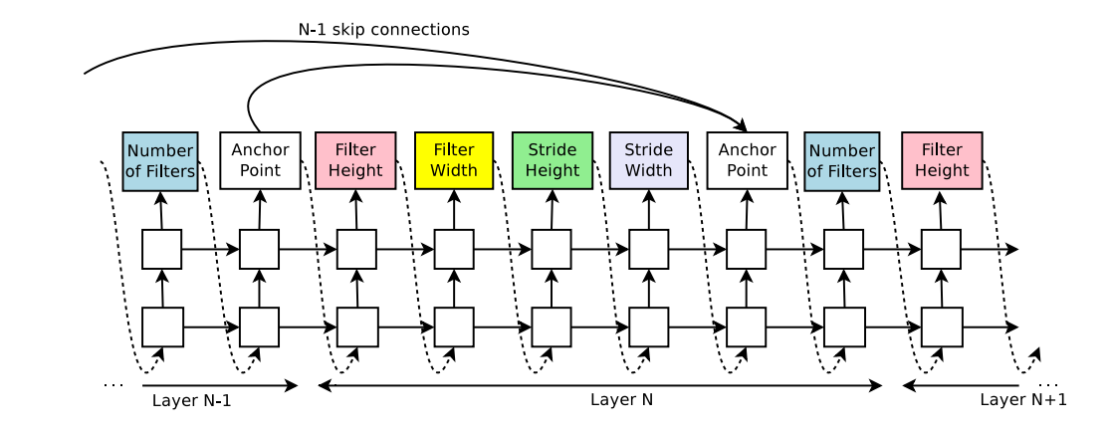
Neural Architecture search with Reinforcement learning
生成更加复杂的网络
使用注意力机制生成跳跃连接（skip connection）
每个卷积层多增加一个预测

Slide 19
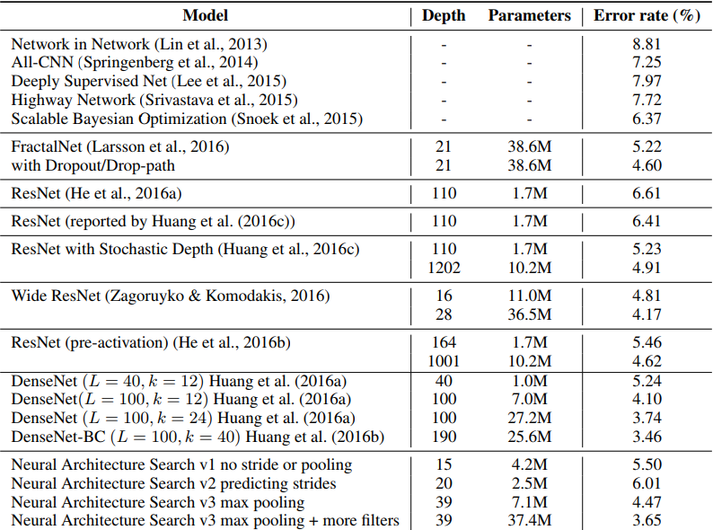
Neural Architecture search with Reinforcement learning
实验结果：CIFAR10

Slide 20
Neural Architecture search with Reinforcement learning
回顾
神经网络架构搜索的主要流程
搜索空间和动作空间等价
使用强化学习作为搜索策略
验证集上的准确率作为评价策略

Slide 21
提纲
AutoML简介
神经网络架构搜索简介
Neural Architecture search with Reinforcement learning
Learning Transferable Architectures for Scalable Image Recognition

Slide 22
Learning Transferable Architectures for Scalable Image Recognition
出发点
对于ImageNet数据集来说，使用NAS计算代价高昂（CIFAR10:800GPU*28天）
在CIFAR-10数据集上搜索出一个好的模型，再迁移到ImageNet上进行训练
需要学得一个较为通用的结构

Slide 23
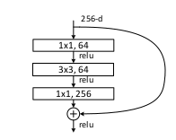
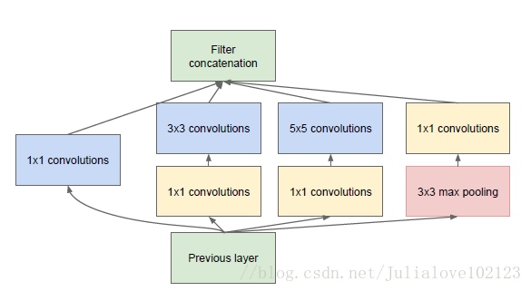
Learning Transferable Architectures for Scalable Image Recognition
观察
很多成功的CNN网络结构都是包含了一些重复的结构，比如ResNet, Inception等

Slide 24
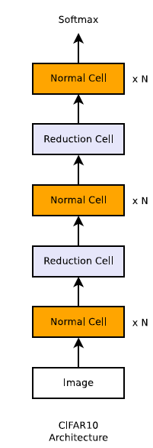
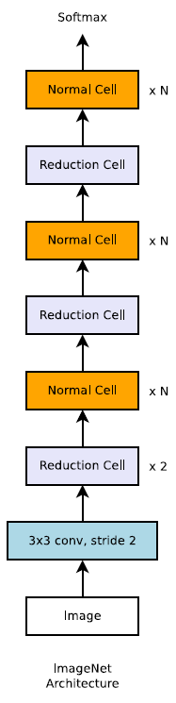
Learning Transferable Architectures for Scalable Image Recognition
解决方案
只预测可重复的网络结构（Cell），通过对Cell的堆叠来得到完整的网络
假定：只需要两种卷机子结构（Convolutional Cell）：Normal Cell和Reduction Cell，区别就是有没有改变输入数据的纬度
Reduction Cell可以将输入的长宽减半

Slide 25
Learning Transferable Architectures for Scalable Image Recognition
整体架构
只生成两种cell

Slide 26
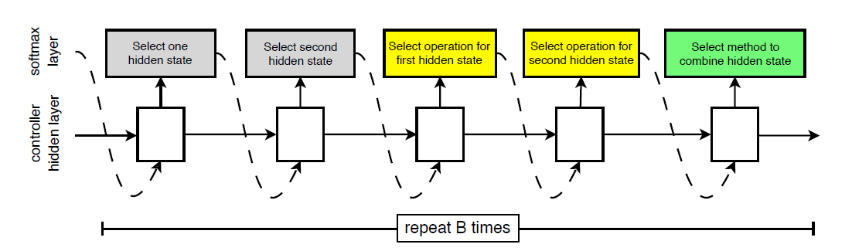
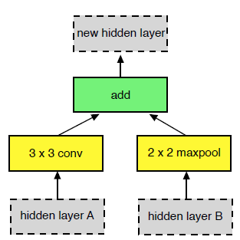
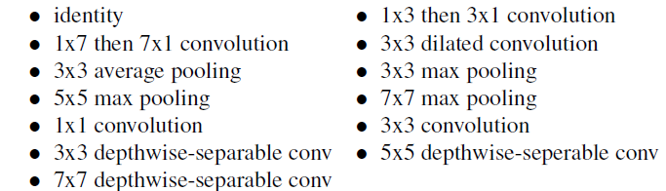
Learning Transferable Architectures for Scalable Image Recognition
使用控制器生成Cell
每个Cell有B个Block
控制器每五个step预测一个Block，预测B个Block，一共2*B*5个step
相加
拼接

Slide 27
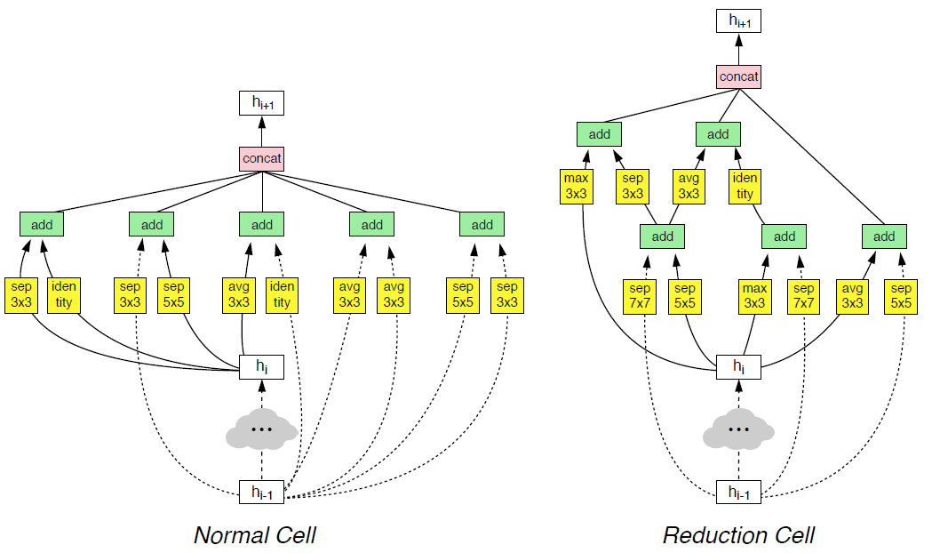
Learning Transferable Architectures for Scalable Image Recognition
训练得到的Cell结构

Slide 28
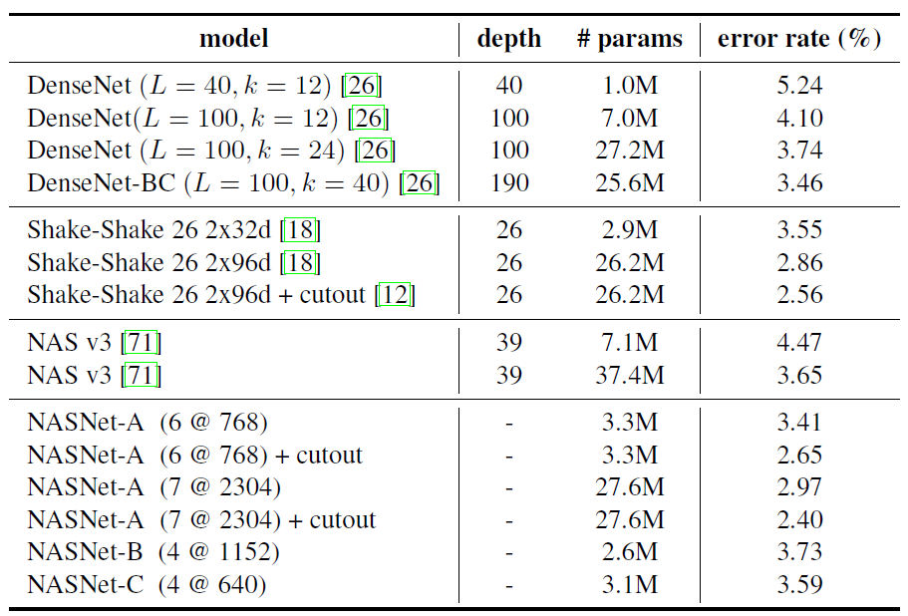
Learning Transferable Architectures for Scalable Image Recognition
实验结果：CIFAR10

Slide 29
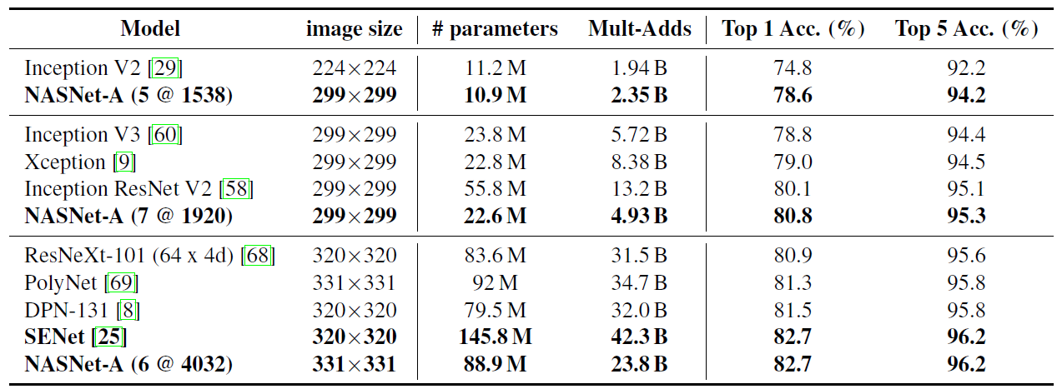
Learning Transferable Architectures for Scalable Image Recognition
实验结果：ImageNet

Slide 30
Learning Transferable Architectures for Scalable Image Recognition
回顾
和上一篇论文相比，改变了搜索空间，其他基本不变
依然使用强化学习更新网络参数

Slide 31
The End

Slide 32
Neural Architecture search with Reinforcement learning
生成更加复杂的网络
如果一个层和其之前的所有层都没有跳跃连接，那么这层将作为输入层
如果一个层和其之后的所有层都没有跳跃连接，那么这层将作为输出层，并和所有输出层拼接之后作为分类器的输入
如果输入层拼接了多个尺寸的输入，则通过将小尺寸输入加值为0的padding的方式进行尺寸统一

Slide 33
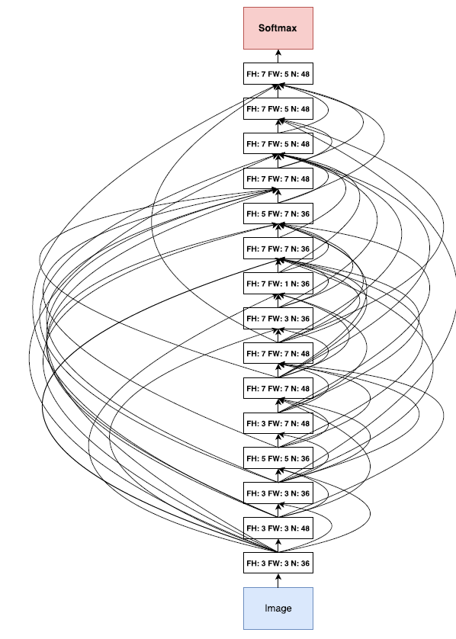
Neural Architecture search with Reinforcement learning
包含跳跃连接的网络

Slide 34
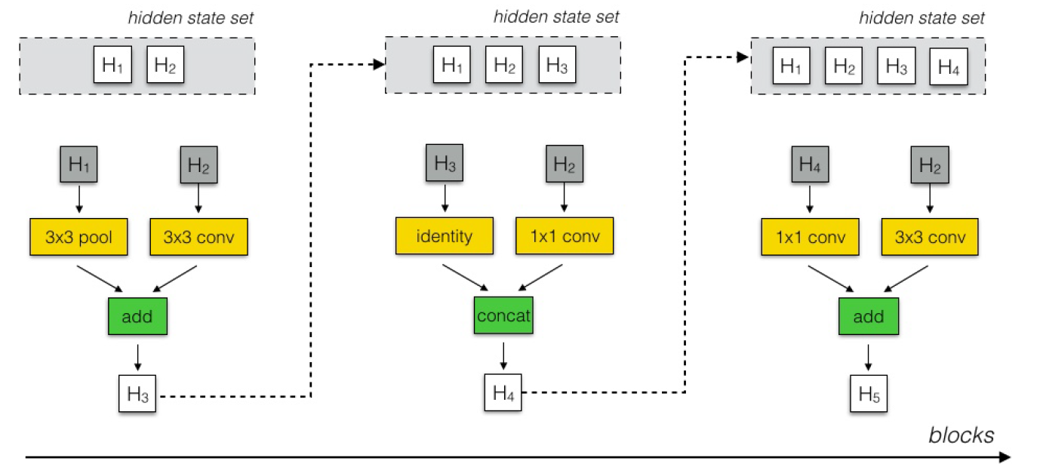
Learning Transferable Architectures for Scalable Image Recognition
使用控制器生成Cell

